Slide 1
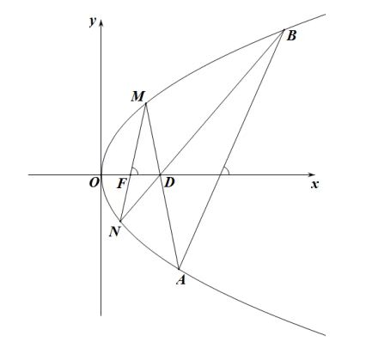
（2022全国理科甲卷 第20题）设抛物线C:y²=2px(p>0)的焦点为F,点D(p,0),过F的直线交C于M,N两点.当直线 MD垂直于x轴时,|MF|=3. (1)求C的方程; (2)设直线MD,ND与C的另一个交点分别为A,B,记直线MN,AB的倾斜角分别为α,β.当α-β取得最大值时,求直线 AB的方程.
分析：该题第（1）问利用抛物线的定义求得p=2；
第（2）问为蝴蝶模型，特征：点多，线多，参数多
倾斜角α-β的大小，用tan （α-β）来刻画，即转化为建立直线
MN和AB的斜率关系。

Slide 2
法一：从直线方程入手（线参法）
思路：
倾倾斜角α-β最大斜角α-β
斜tan（α-β）刻画β
角α-β
倾设直线MN ：x=my+1，联立抛物线方程β
倾建立直线MN 和AB的斜率关系β
倾AB的斜率β
倾韦达定理得出M、N的坐标关系（纵坐标之积为定值）β
倾
设直线MD ：x=ny+1，联立抛物线方程，
得出M、A的坐标关系
设直线MD ：x=ty+1，联立抛物线方程，
得出N、B的坐标关系
β
倾A、B坐标和M、N坐标的关系β
倾AB过定点β

Slide 3
法一：从直线方程入手（线参法）
解答：
则$y_{1}y_{3}=−8，同理y_{2}y_{4}=−8，所以y_{3}$=$\frac{−8}{y_{1}}，y_{4}\text{=}\frac{−8}{y_{2}}$，
多次联立直线与抛物线方程，利用韦达定理得到坐标间的关系

Slide 4
法一：从直线方程入手（线参法）
解答：
斜率之商为定值2（该结论同样适用于椭圆双曲线）
又因为$k_{MN}=tan\text{α}$， $k_{AB}=tan\text{β}，所以tan\text{α}$=2 $tan\text{β}，（tan\text{α}、 tan\text{β}同号）$
$$所以要使\text{α}\text{−}\text{β}最大，\text{α}、\text{β}∈（0，\frac{π}{2}），当\text{tan}\text{（}\text{α}\text{−}\text{β}\text{）}最大时，\text{α}\text{−}\text{β}最大.$$
$\text{tan}\text{（}\text{α}\text{−}\text{β}\text{）}$=$\frac{tan\text{α}−tan\text{β}}{1+tan\text{α}tan\text{β}}$=$\frac{tan\text{β}}{1+2tan\text{β}tan\text{β}}$=$\frac{1}{\frac{1}{tan\text{β}}+2tan\text{β}}≤\frac{1}{2√2}$，
当且仅当$\frac{1}{tan\text{β}}$=2 $tan\text{β}$即$tan\text{β}\text{=}$ $\frac{√2}{2}时等号成立，$所以直线AB的斜率为 $\frac{√2}{2}.$
点A、B的纵坐标之积为定值，
直线AB过定点.

Slide 5
法二：从点的坐标入手（点参法）
思路：
AB:

Slide 6
法二：从点的坐标入手（点参法）
解答：
AB:
利用直线过定点建立坐标关系，简化了韦达定理根与系数复杂的运算

Slide 7
法二：从点的坐标入手（点参法）
解答：

Slide 8
法二：从点的坐标入手（点参法）
解答：
同构直线方程
AB:

Slide 9
法三 ：直线系法
对法一的优化，避免了多次联立直线与抛物线的方程，简化计算
设过点T(t，0)的直线系方程为x=my+t
联立抛物线方程得：$y^{2}−4my−4t=0.$
当t=1时， $y_{1}y_{2}=−4，y_{1}+y_{2}=4m_{1}，$
$k_{MN}$=$\frac{1}{m_{1}}$ =$\frac{4}{y_{1}+y_{2}}$
$\text{当}\text{t}\text{=2}\text{时，}y_{1}y_{3}=−8，y_{2}y_{4}=−8，所以y_{3}$=$\frac{−8}{y_{1}}，y_{4}\text{=}\frac{−8}{y_{2}}$，
$$y_{3}y_{4}\text{==}\frac{64}{y_{1}y_{2}}=−16=−4t，得出t=4，所以直线AB过点（4,0）$$
当t=4时， $k_{AB}=\frac{4}{y_{3}+y_{4}}=\text{=}\frac{2}{y_{1}+y_{2}}$
通过纵坐标之间的关系得出直线AB过的定点，只需再根据$\text{α}\text{−}\text{β}最大时，求出斜率即可$
所以$tan\text{α}=2tan\text{β}$，下同法一

Slide 10
推广：

Slide 13
反思2：原题可以推广至其它圆锥曲线当中，比如椭圆；

Slide 14
反思3：定点与定直线问题
AB:

